Slide 1

Проект: «AdSales»
Разработали:
1) Михайлов Т. В.
2) Андреев Е. В.

Slide 2
Задача проекта
Создать удобную и функциональную торговую площадку в Телеграме для купли-продажи любых цифровых товаров.
«AdSales»
Ожидаемый результат: В результате разработки мы должны получить полноценную, рабочую систему для торговли цифровыми товарами, готовую к запуску.

Slide 3

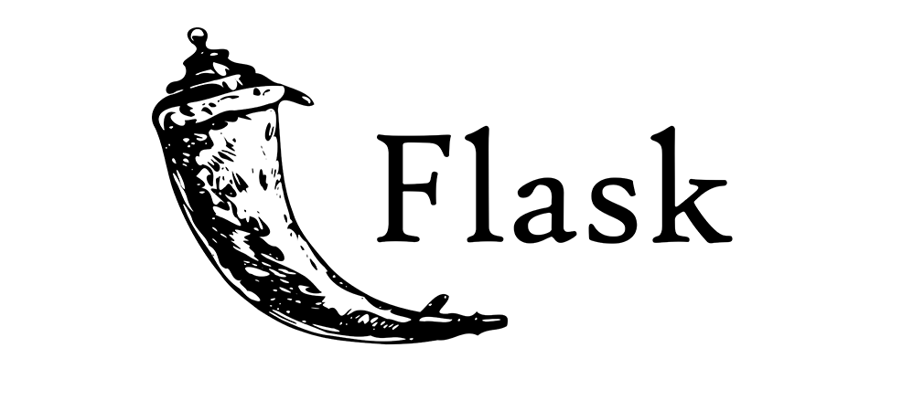

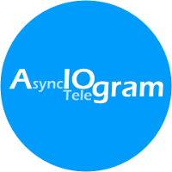
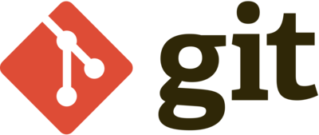
Использованные технологии
SQLAlchemy
SQLAlchemy — программная библиотека на языке Python для работы с реляционными СУБД с применением технологии ORM.
Flask
Flask — фреймворк для создания веб-приложений на языке программирования Python.
Git
Git — это система для управления версиями исходного кода программ.
Aiogram 3
Aiogram — это библиотека для создания Telegram-ботов на языке программирования Python

Slide 4
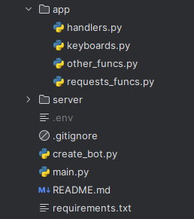
Архитектура приложения
main.py - запуск программы
create_bot.py - создание бота
app - управление ботом
.env - хранение супер секретной информации
requirements.txt - файл с версиями установленных библиотек

Slide 5
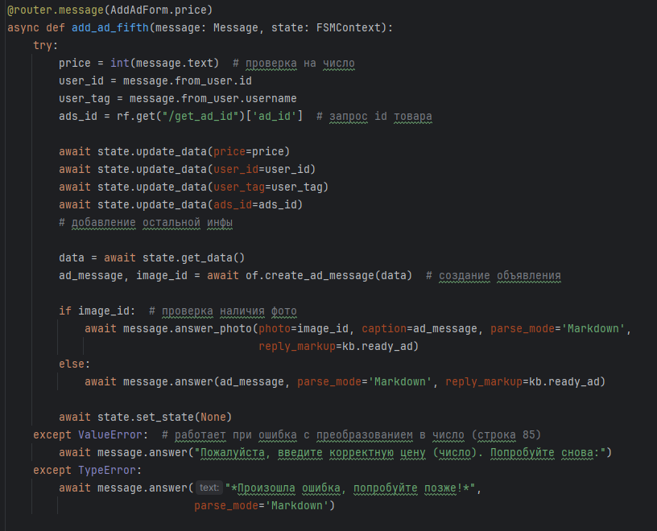
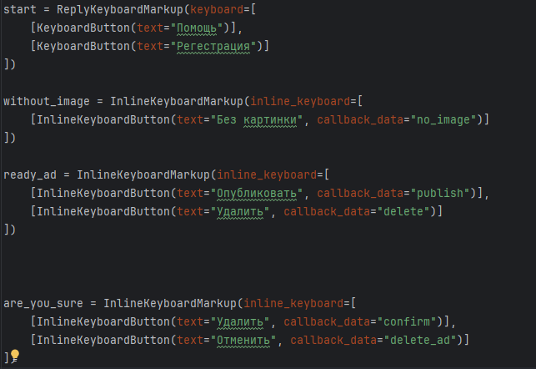
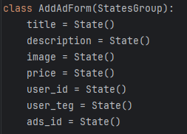
handlers & keyboards
Обработчик команд
AddAdForm - класс для
создания формы
Клавиатуры и кнопки

Slide 6
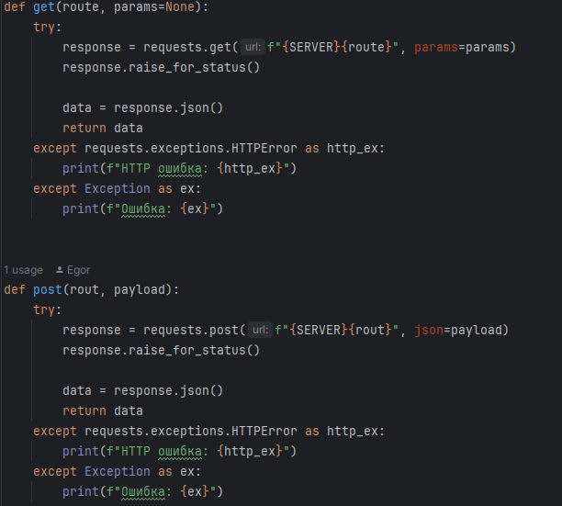
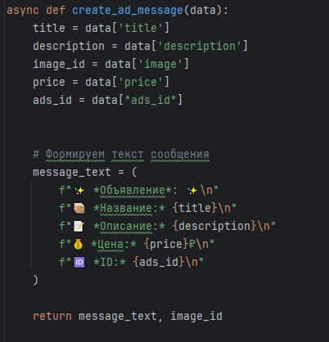
Функции
requests_funcs.py
Функции для отправления запросов на сервер
other_funcs.py
Другие различные функции, в частности - функция создания объявления

Slide 7
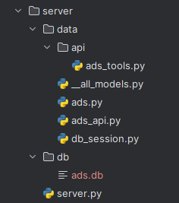
Архитектура сервера
server.py - запуск сервера
db_session.py - создание подключение к бд
ads_api.py - управление роутами
db - содержит бд
ads_tools.py - классы для работы с ads

Slide 8
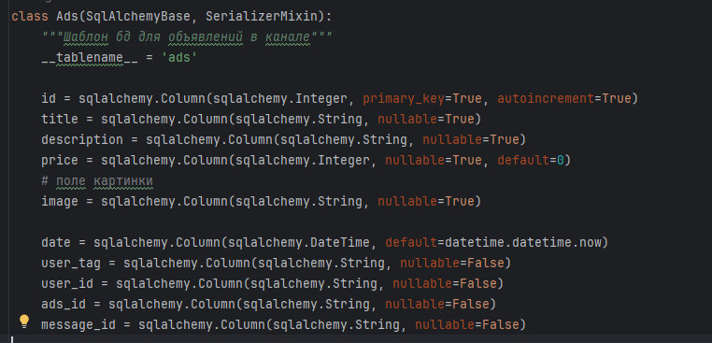
Шаблон таблицы ads

Slide 9
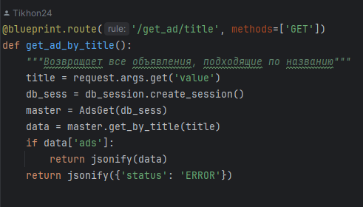
Роуты
Возвращает все объявления по названию

Slide 10
Итоги
Что удалось сделать?
Добавление объявлений в канал
Удаление объявлений
Работа по http
Работа с БД
Перспективы:
Проведение оплаты через бота
Улучшение интерфейса
Отображение ошибок
Вывод работы в онлайн-режим
НИХУЯ

